Slide 1
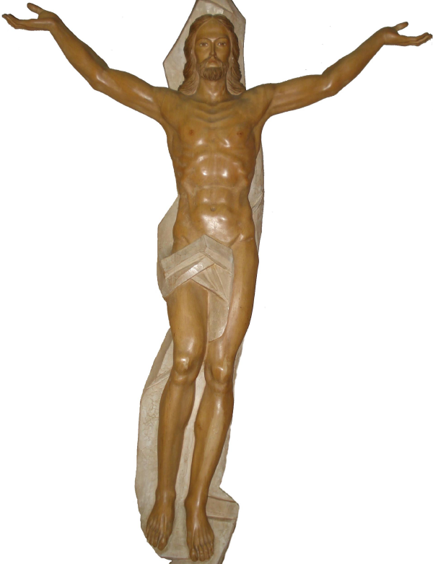
DOMINGO, DÍA DEL SEÑOR.
MISA DE NIÑOS
COMUNIDAD PARROQUIAL CRISTO REDENTOR –VALLADOLID-

Slide 2
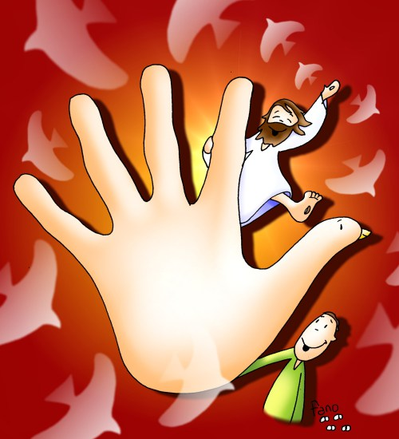
2º DOMINGO DE PASCUA
¡ PAZ A VOSOTROS!

Slide 3
71
VEN A LA FIESTA
Ven a la fiesta,
es el momento de rezar
y de cantar.
Hoy celebramos
que en nuestras vidas
Dios viviendo siempre está.(bis)
Ven a la fiesta a participar.
Nos hace falta tu calor.
Jesús te invita para celebrar su amor.
Atento tú estarás a responder,
Por eso …

Slide 4
MI DIOS ESTÁ VIVO
25
Mi Dios está vivo, Él no está muerto,
mi Dios está vivo , en mi corazón.
Mi Dios está vivo, ha resucitado;
lo siento en mis manos, lo siento en mis pies, lo siento en mi alma y en mi ser.
Oh, oh, oh, oh, hay que nacer del agua,
oh, oh, oh, oh, hay que nacer del Espíritu de Dios.
Oh, oh, oh, oh, hay que nacer del agua
del Espíritu de Dios, hay que nacer del Señor.(bis)
Prepárate para que sientas, prepárate para que sientas,
prepárate para que sientas el Espíritu de Dios.
Déjalo que se mueva, déjalo que se mueva,
déjalo que se mueva dentro de tu corazón.

Slide 5
YO CONFIESO
Yo confieso ante Dios Todopoderoso, y ante vosotros hermanos que he pecado mucho de pensamiento, palabra, obra y omisión. Por mi culpa, por mi culpa, por mi gran culpa. Por eso ruego a Santa María siempre Virgen, a los ángeles, a los santos y a vosotros hermanos, que intercedáis por mí ante Dios, Nuestro Señor. Amén.

Slide 6
40
GLORIA AL SEÑOR
GLORIA al Señor que vive en el Cielo
GLORIA al Señor que vive en la Tierra
GLORIA al Señooooor
GLORIA al Señooooor
Que nos pide ayuda a los hombres de HOY

Slide 7
LITURGIA DE LA PALABRA
PRIMERA LECTURA : Hechos de los apóstoles 2, 42-47
SALMO nº117
“Dad gracias al Señor porque es bueno, porque es eterna su misericordia”
SEGUNDA LECTURA:
1º Pedro 1,3-9

Slide 8
¡¡¡ALELUYA!!!
32
Aleluya cantará
quien perdió la esperanza,
y la Tierra sonreirá
Aleluuuuu – uuu - ya

Slide 9
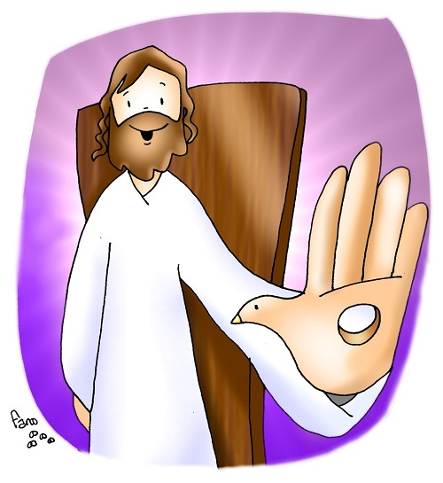
Juan - 20
¿Porque me has visto has creído? Dichosos los que crean sin haber visto.

Slide 10
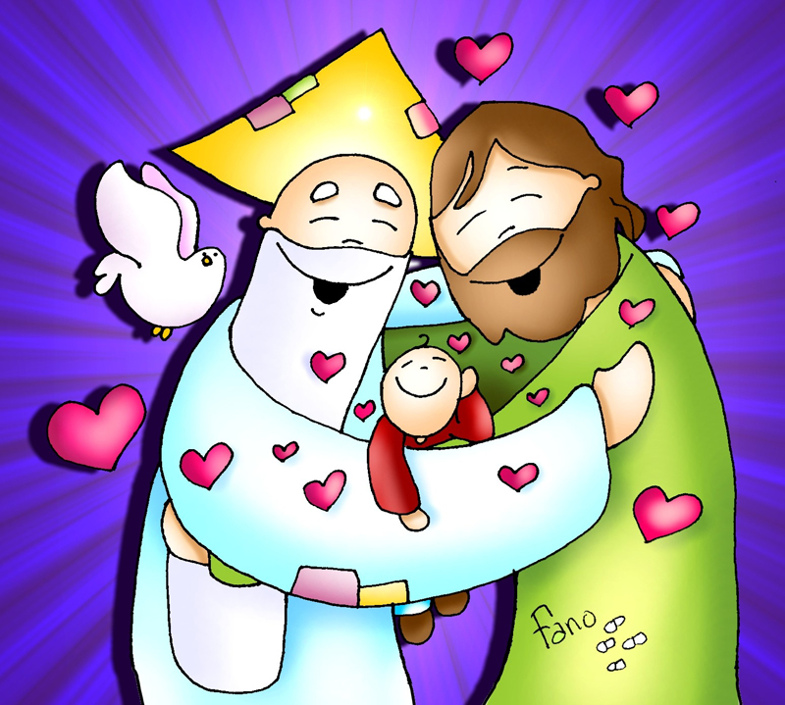
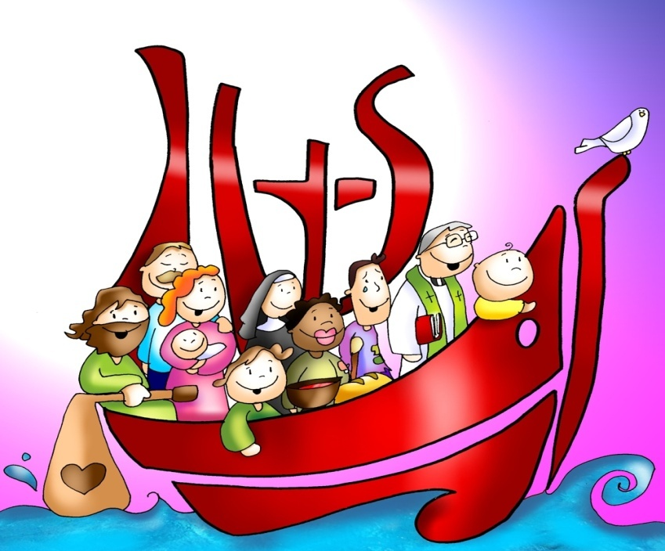
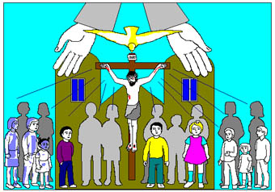
CREDO de los apóstoles
Desde allí ha de venir a juzgar a vivos y muertos.
Creo en el Espíritu Santo,
la santa Iglesia católica, la comunión de los santos,
el perdón de los pecados,
la resurrección de la carne y la vida eterna.
Amén.
Creo en Dios, Padre Todopoderoso,
Creador del cielo y de la tierra.
Creo en Jesucristo, su único Hijo,
Nuestro Señor, que fue concebido por obra y gracia del Espíritu Santo,
nació de Santa María Virgen;
Padeció bajo el poder de Poncio Pilato,
fue crucificado, muerto y sepultado,
descendió a los infiernos,
al tercer día resucitó de entre los muertos,
subió a los cielos y está sentado a la derecha de Dios, Padre todopoderoso.

Slide 11
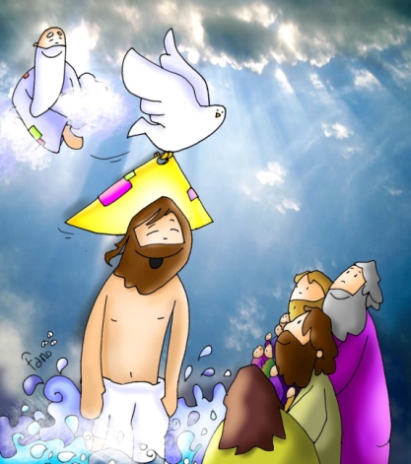
CREDO de Nicea - Constantinopla
y subió al cielo, y está sentado a la derecha del Padre; y de nuevo vendrá con gloria para juzgar a vivos y muertos, y su reino no tendrá fin.
Creo en el Espíritu Santo, Señor y dador de vida, que procede del Padre y del Hijo, que con el Padre y el Hijo recibe una misma adoración y gloria, y que habló por los profetas. Creo en la Iglesia, que es una, santa, católica y apostólica. Confieso que hay un solo bautismo para el perdón de los pecados. Espero la resurrección de los muertos y la vida del mundo futuro.
Amén.
"Creo en un solo Dios, Padre todopoderoso, Creador del cielo y de la tierra, de todo lo visible y lo invisible. Creo en un solo Señor, Jesucristo, Hijo único de Dios, nacido del Padre antes de todos los siglos: Dios de Dios, Luz de Luz, Dios verdadero de Dios verdadero, engendrado, no creado, de la misma naturaleza del Padre, por quien todo fue hecho; que por nosotros lo hombres, y por nuestra salvación bajó del cielo, y por obra del Espíritu Santo se encarnó de María, la Virgen, y se hizo hombre; y por nuestra causa fue crucificado en tiempos de Poncio Pilato; padeció y fue sepultado, y resucitó al tercer día, según las Escrituras,

Slide 12
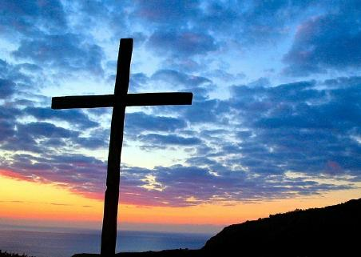
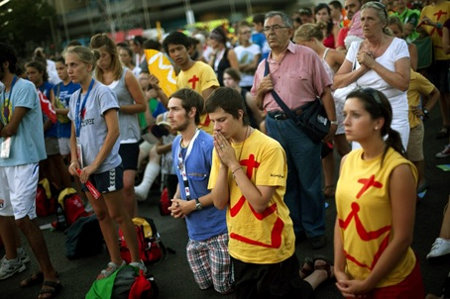
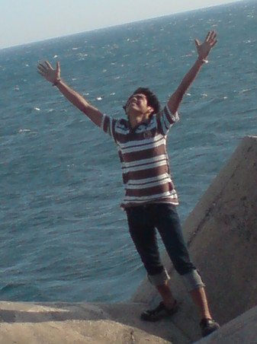
PETICIONES
Respondemos:
Te rogamos
Óyenos.

Slide 13
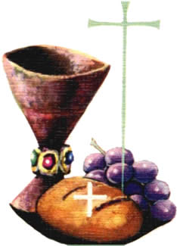
OFRENDA DE AMOR
3
Por los niños que
empiezan la vida,
por los hombres sin
techo ni hogar,
por los pueblos que
sufren la guerra,
te ofrecemos el
vino y el pan.
Pan y vino sobre el altar
son ofrendas de amor,
pan y vino serán después
tu Cuerpo y Sangre Señor.
Por los hombres que viven unidos
por los hombres que buscan la paz,
por los pueblos que no te conocen,
te ofrecemos el vino y el pan.
Por aquellos a quienes queremos,
por nosotros y nuestra amistad,
por los vivos y por los difuntos,
de ofrecemos el vino y el pan.

Slide 14
“Orad, hermanos, para que este sacrificio, mío y vuestro, sea agradable a Dios, Padre todopoderoso “
Todos: “El Señor reciba de tus manos este sacrificio, para alabanza y gloria de su Nombre, para nuestro bien y el de toda su Santa Iglesia”

Slide 15
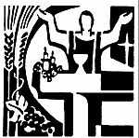
PLEGARIA EUCARÍSTICA
El Señor esté con vosotros
Y con tu espíritu.
Levantemos el corazón.
Lo tenemos levantado hacia el Señor.
Demos gracias al Señor nuestro Dios.
Es justo y necesario.

Slide 16
72
SANTO (Berthier)
Santo, Santo, Santo es el Señor,
Dios del Universo.
El cielo y la tierra están llenos de tu gloria.
Hosanna, hosanna en el cielo.
Hosanna, hosanna en el cielo.
Bendito el que viene en nombre del Señor.
Hosanna, hosanna en el cielo.
Hosanna, hosanna en el cielo.

Slide 17
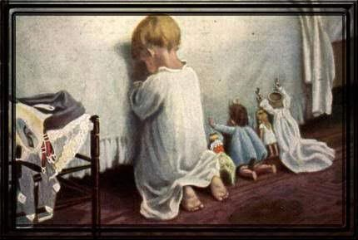
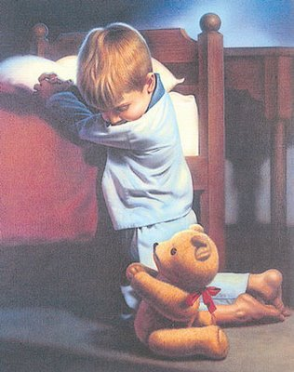
El pan y el vino se transforman en el Cuerpo y en la Sangre de Jesús.
CONSAGRACIÓN

Slide 18
Éste es el Sacramento de nuestra fe.
Todos: Anunciamos tu muerte,
proclamamos tu Resurrección.
¡Ven, Señor Jesús!

Slide 19
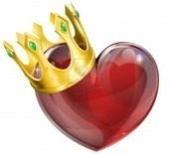
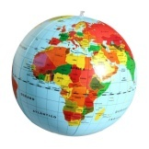
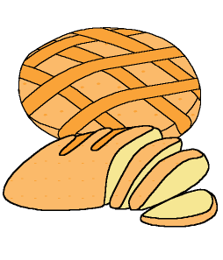
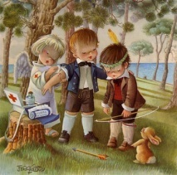
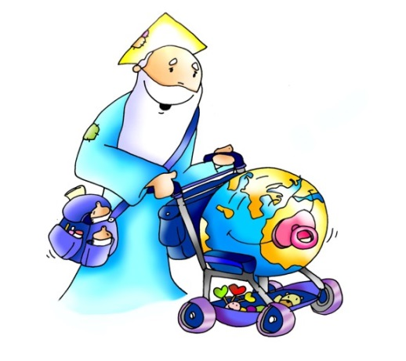
Padre Nuestro
Que estas en el
Santificado sea tu nombre
Venga a nosotros tu
Hágase tu voluntad
En la como en el
Danos hoy nuestro de cada día
Perdona nuestras ofensas
Como también nosotros
Perdonamos a los que nos ofenden
No nos dejes caer en la tentación
Y libranos del mal AMEN

Slide 20
… esperamos la venida gloriosa de nuestro Señor Jesucristo.
Todos: Tuyo es el Reino, tuyo el poder y la gloria, por siempre, Señor.

Slide 21
RITO DE LA PAZ
… La paz del Señor esté siempre con vosotros.
Todos: Y con tu espíritu.
… Daos fraternalmente la paz

Slide 22
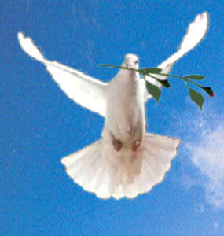
35
LA PAZ ESTÉ CON NOSOTROS
La paz esté con nosotros, la paz esté con nosotros,
la paz esté con nosotros, que con nosotros siempre,
siempre esté la paz.
El Señor, mi amigo, me bendice con la paz.
Yo le he prometido repartirla a los demás.
Yo no sé si podré compartir la paz con los demás. (Bis)
La paz esté con nosotros, la paz esté con nosotros,
la paz esté con nosotros, que con nosotros siempre,
siempre esté la paz.

Slide 23
MI DIOS ESTÁ VIVO
25
Mi Dios está vivo, Él no está muerto,
mi Dios está vivo , en mi corazón.
Mi Dios está vivo, ha resucitado;
lo siento en mis manos, lo siento en mis pies, lo siento en mi alma y en mi ser.
Oh, oh, oh, oh, hay que nacer del agua,
oh, oh, oh, oh, hay que nacer del Espíritu de Dios.
Oh, oh, oh, oh, hay que nacer del agua
del Espíritu de Dios, hay que nacer del Señor.(bis)
Prepárate para que sientas, prepárate para que sientas,
prepárate para que sientas el Espíritu de Dios.
Déjalo que se mueva, déjalo que se mueva,
déjalo que se mueva dentro de tu corazón.

Slide 24
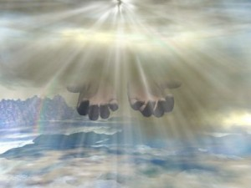
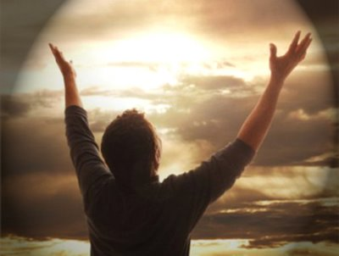
ALABÁNDOTE
78
¿Cómo podré agradecer tanta bendición?
¿Cómo podré responder a tu amor?
Levantando mis manos, Señor,
declarando que Tú eres Dios,
y dejándome llevar por el soplo de tu amor.
Y ALABÁNDOTE, Y ALABÁNDOTE
Y ALABÁNDOTE SEÑOR, MI DIOS. (BIS)
Quiero adorarte, Señor, desde el corazón,
y descalzarme ante Ti, Santo Dios.
Tu perfume me inunda, Señor,
tu presencia está dentro de mí,
y tu gracia se derrama por todo este lugar.
Y ALABÁNDOTE, Y ALABÁNDOTE
Y ALABÁNDOTE SEÑOR, MI DIOS. (BIS)

Slide 25
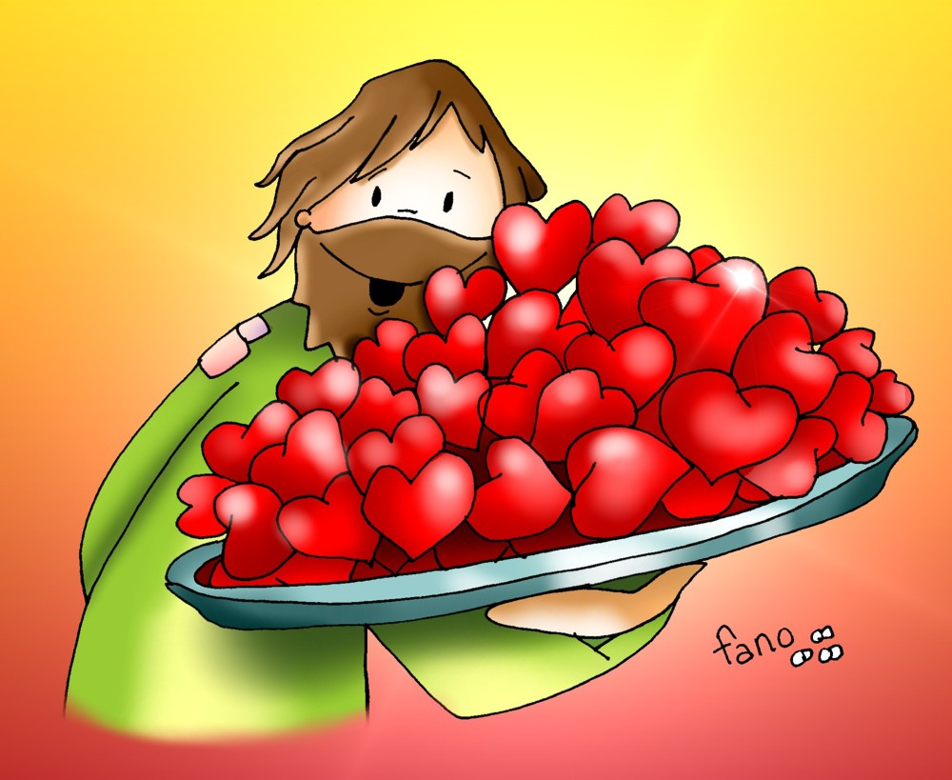
¡FELIZ DÍA DEL SEÑOR!
¡COMPÁRTELO CON LOS DEMÁS!

